Slide 1

What or who is

Slide 2

Fulltime Nerd/Geek ¯\_(ツ)_/¯
Sinuhé J. Valencia
A.k.a Sierisimo Sier
Puedes buscarme en internet cómo Sierisimo

Slide 3
1.
¿Qué es un Kotlin?

Slide 4
2.
¿De donde salio?

Slide 5
JetBrains

Slide 6
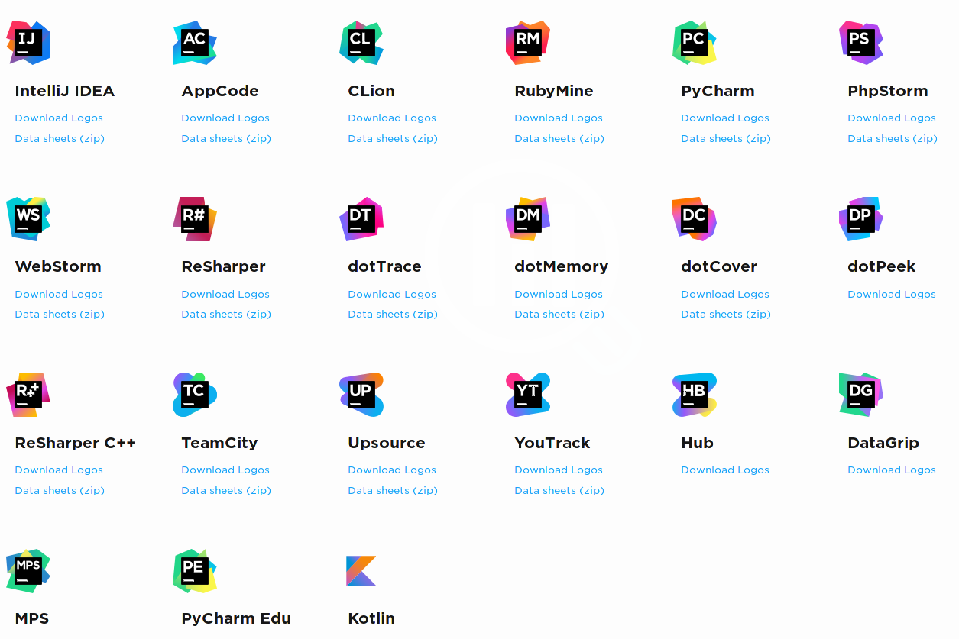

Slide 7



Slide 8
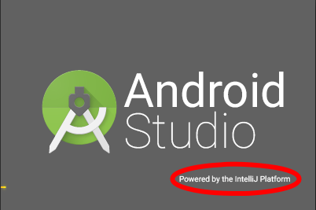

Slide 9
3.
¿Y que ventajas tiene?

Slide 10
Algunas VENTAJAS
Null Safety
Extension Methods
Type Inference
Functions
Operators
OOP
Delegation initializers

Slide 11
4.
Pero... no todo lo que brilla es oro

Slide 12
Algunas DESVENTAJAS
Documentacion
Curva de aprendizaje
Tricks
Releases
Integration
Aceptacion

Slide 13
Thanks a lot!!!
Sinuhé J.V.
Sierisimo Sier
@Sierisimo

